Slide 1

TIẾNG VIỆT 4
Tập 2
Tuần 35
Ôn tập cuối năm học
(Tiết 3)

Slide 2



Slide 3

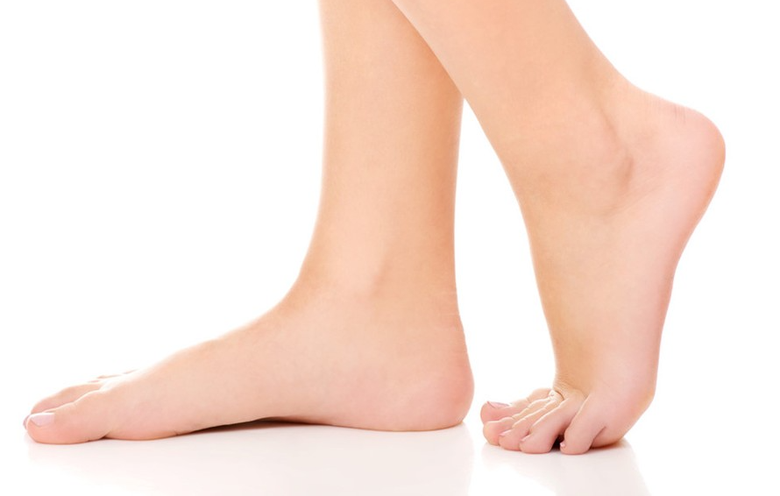
Đố em: Bàn gì mà lại bước gần bước xa?
(Đáp án: Bàn chân)

Slide 4


Slide 5


1
Đánh giá kĩ năng
đọc thành tiếng,
học thuộc lòng

Slide 6

Em hãy đọc thuộc lòng các khổ thơ hoặc bài thơ sau:
Chẳng phải chuyện đùa
Chuyện cổ tích về loài người
Em bé Bảo Ninh

Slide 7
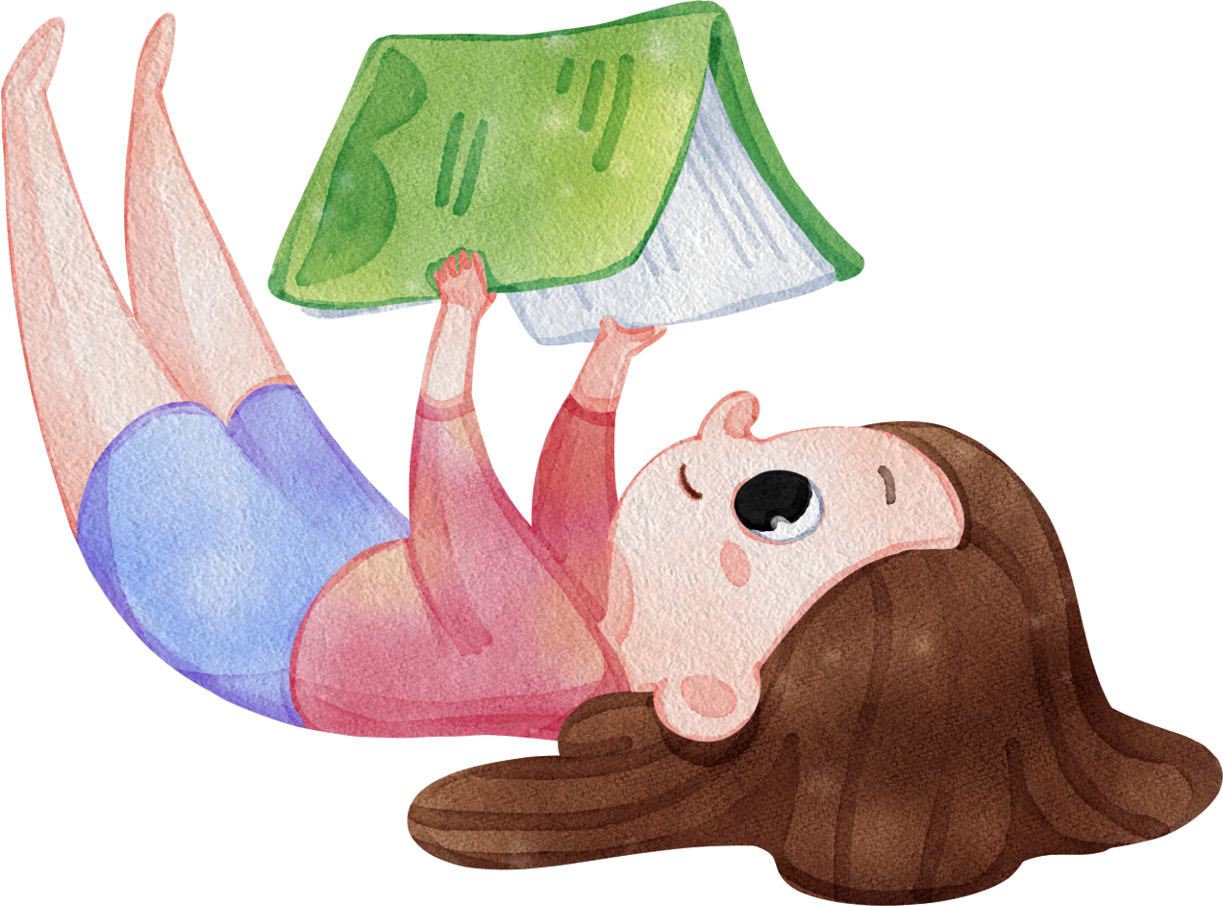
2
Kể chuyện

Slide 8

Quan sát gợi ý và kể lại câu chuyện Hơn cả phép mầu
Gợi ý
Ông Ha-ri-xơ phát hiện ra điều gì trong chiếc lon đựng xu lẻ của mình?
Vì sao ông không bán vật quý đó mà ngồi chờ người mất của quay lại nhận?
Vợ chồng cô Đa-linh đã đền đáp người ăn xin thật thà, nhân hậu bằng cách nào?
Tại trường quay của hãng truyền hình, ông Ha-ri-xơ đã gặp ai và ông nói gì?

Slide 9
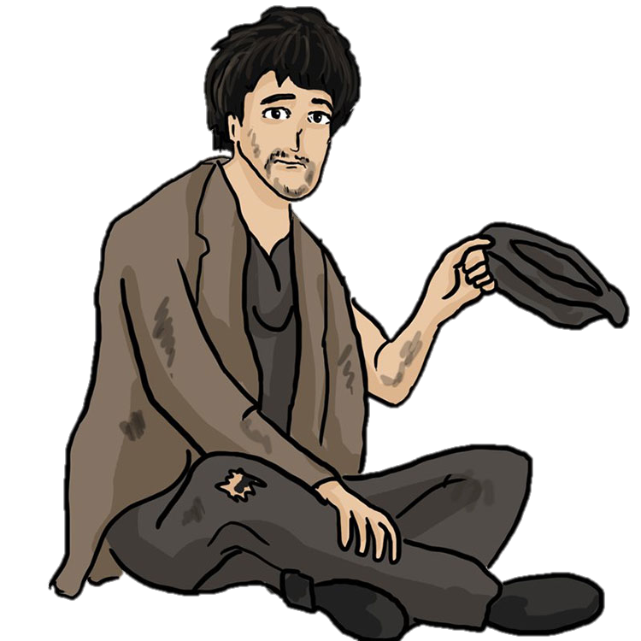
Ông Ha-ri-xơ là một người vô gia cư ở thành phố Kan-dát-xơ thuộc bang Mít-xu-ri (nước Mỹ). Một lần, ông vô tình phát hiện một chiếc nhẫn kim cương đắt giá nằm lẫn lộn trong lon chứa đồng xu lẻ mà người đi đường thường thả vào đẩy cho ông. Nhìn thoáng qua, ông đoán được đây là chiếc nhẫn cưới của một phụ nữ bị rớt vào khi dừng lại cho ông vài đồng xu.

Slide 10

Như bao người ăn xin khác, khi có được món đồ giá trị thì suy nghĩ đầu tiên là đem đi bán và ông Ha-ri-xơ cũng làm như vậy. Ông đến cửa hàng trang sức để đổi chiếc nhẫn lấy tiền. Khi được nhân viên cửa hàng báo giá 4 000 đô la cho chiếc nhẫn kim cương, ông sực tỉnh với suy nghĩ: người mất chiếc nhẫn hẳn sẽ đau lòng khi không tìm thấy kỉ vật quý giá của mình. Thế là ông quyết định không bán mà ngồi chờ người phụ nữ ấy quay lại.

Slide 11
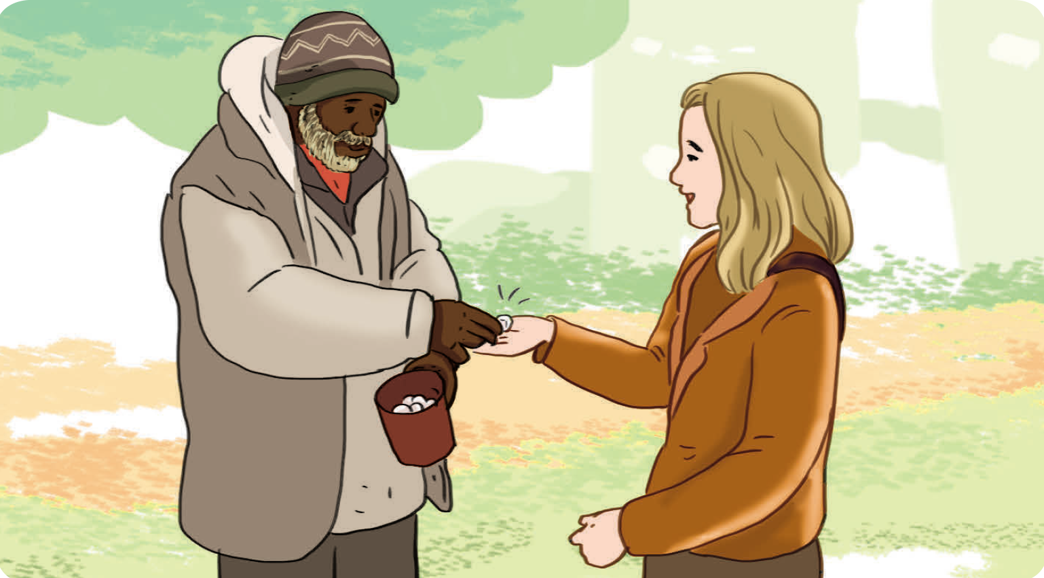
Cảm kích trước tấm lòng nhân ái của ông, cô Đa-linh và chồng quyết định lập quỹ trên một trang mạng với mục đích kêu gọi người dân đóng góp tiền để giúp ông Ha-ri-xơ có một chỗ ở. Chỉ trong thời gian ngắn, số tiền đóng góp đã lên tới 185 000 đô la.

Slide 12
Câu chuyện “cổ tích” với một kết thúc có hậu giữa ông già ăn xin và người phụ nữ nhanh chóng lan rộng trên mạng. Không ngờ thông tin ấy lại là chìa khoá để em gái ông tìm lại được người anh trai thất lạc 16 năm mà bà nghĩ đã chết từ lâu.
Ông Ha-ri-xơ nghẹn ngào chia sẻ khi gặp lại người thân tại trường quay của Hãng truyền hình NBC (Mỹ): “Đây là phần thưởng quý giá nhất mà tôi nhận được.”. Ông đã khóc trong niềm vui đón nhận món quả quá đỗi bất ngờ này vì ông không ngờ rằng “ông đã được đền đáp xứng đáng hơn ông nghĩ”.

Slide 13

Trao đổi về câu chuyện Hơn cả phép mầu
Vì sao câu chuyện được đặt tên là "Hơn cả phép mầu”?
Chọn một tên khác cho câu chuyện.

Slide 14
Trao đổi về câu chuyện Hơn cả phép mầu
Gợi ý
Chuyện được đặt tên là “Hơn cả phép mầu” vì những điều tốt đẹp đến với ông Ha-ri-xơ quá kì diệu, ngoài sức tưởng tượng của con người.

Slide 15
Trao đổi về câu chuyện Hơn cả phép mầu
Gợi ý
b. HS có thể chọn cả ba tên như SGK gợi ý.

Slide 16


Slide 17


Ôn lại kiến thức đã học
Chuẩn bị nội dung tiết sau:
Ôn tập cuối học kì II (Tiết 4)

Slide 18


Slide 19


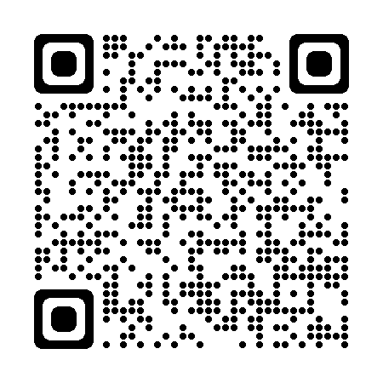
Để kết nối cộng đồng giáo viên và nhận thêm nhiều tài liệu giảng dạy,
mời quý thầy cô tham gia Group Facebook
theo đường link:
Hoc10 – Đồng hành cùng giáo viên tiểu học
Hoặc truy cập qua QR code

